Slide 1
Willkommen an der UniBwM !
Einschleusungsvortrag Studierendenjahrgang 2024
Aero, A, Digitale Verwaltung
26.09.2024
Caroline Schneider RDir‘in
Leiterin Sprachenzentrum

Slide 3
Agenda
Säulen des Sprachenzentrums
Termine und Hinweise
ÜVAS
Kontakt SpraZ

Slide 4
Sprachenzentrum
Universitäre militärische Pflichtsprachausbildung
Sprachweiterbildung
Modulkurse und Fachsprache
Nachschulung voruniversitäre anrechenbare Leistung

Slide 5
Sprachenzentrum
Nachschulung voruniversitäre anrechenbare Leistung

Slide 6
1. Nachschulungen für voruniversitäre anrechenbare Leistung (AL)
AL = 8 ECTS zum Bestehen des Bachelorabschlusses ange- rechnet für voruniversitären SLP 3332 von der Offizierschule
unvollständiger voruniversitärer SLP Nachschulung
Juli/ September nach 1. Studienjahr: 2 Wochen Sommerkurs BAU, BWS, EIT, INF, KUW, ME, PSY, SOWI, SPO, WIN, WOW
2. Studienjahr: wöchentlich 90 min AERO, HRM, LRT, MB, MM, EIT, TIKT

Slide 7
Sprachenzentrum
Universitäre militärische Pflichtsprachausbildung

Slide 8
2. Universitäre militärische Pflichtsprachausbildung
Ziel NATO-SLP 3332 oder höher für Dienstzeit nach dem Studium
2 TWS im 2. Studienjahr (MB im 3. Studienjahr)
Teilnahmepflicht (unabh. von Nachschulung) für alle studierenden Offiziere und OA auch bei sehr guten Vorkenntnissen
Einstufungstest zur Kursplanung Feb./ März 1. Studienjahr

Slide 9
2. Universitäre militärische Pflichtsprachausbildung
Prüfungen
Hören, Lesen & Schreiben als zentrale Termine im FT
Mündliche Prüfungen immer mittwochs, Anmeldung auf ILIAS nach Aufruf per Mail
Zeugnis bei Verlassen der Universität

Slide 10
2. Universitäre militärische Pflichtsprachausbildung
Wahlmöglichkeit Französisch
Voraussetzungen: Einstufungstest Englisch >150 Punkte & AL 3332
Freiwillige Teilnahme zusätzlich zur Pflichtsprachausbildung Englisch möglich
Priorität Ablegen des Englisch-SLP
Aero, Digitale Verwaltung

Slide 11
Sprachenzentrum
Modulkurse und Fachsprache

Slide 12
3. Modulkurse und Fachsprache
Wahl(pflicht)module ECTS
Französisch und Arabisch KUWI
Technical English 1 + 2 MB
Business Englisch WOW
Aviation English AERO
Military English
Office English/ Legal English

Slide 13
3. Modulkurs Digitale Verwaltung
Pflichtmodul 8 ECTS
voruniversitäre Leistung anrechenbar
SLP H3 M3 L3 S2
4 TWS
Einstufungstest HT, Unterricht WT & FT
Zentrale Prüfungen FT, Anmeldungen über Lehrkraft

Slide 14
Sprachenzentrum
Sprachweiterbildung

Slide 15
4. Sprachweiterbildung
Arabisch
Chinesisch
Deutsch als Fremdsprache
Englisch
Italienisch
Japanisch
Norwegisch
Portugiesisch
Russisch
Spanisch

Slide 16
4. Sprachweiterbildung
alle Unimitglieder
€ kostenpflichtig
nachmittags/ abends

Slide 17
Agenda
Säulen des Sprachenzentrums
Termine
ÜVAS
Kontakt SpraZ

Slide 18
Termine
allg. Pflichtausb. Jg.24
allg. Unikalender VL-Zeiten
Oktober/November `24 Einstufungstest Dig. Verw.
WT Feb./März `25 Einstufungstest mil. Jg.24 Englisch, Französisch alle anderen
Sommerpause Juli/ September `25 Nachschulungs- kurse (voruniversitäre AL)
Ende September `25 Zuteilung Pflichtausbildung und weitere Nachschulungskurse
FT `26 zentrale Prüfungen HLS, M zeitversetzt
MB 24
DigVerw
HT
WT
HT
FT
WT
Sommerkurse
FT
(Sommerkurse)
HT
WT
FT
Av. Engl. Aero 24
1.
2.
3.

Slide 19
Agenda
Säulen des Sprachenzentrums
Termine und Hinweise
ÜVAS
Kontakt SpraZ

Slide 20
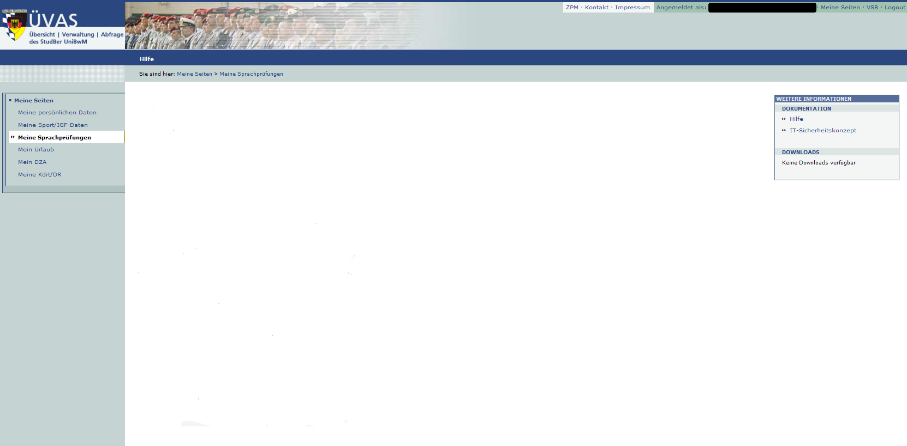
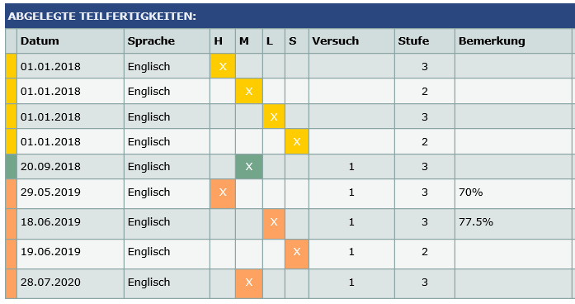
ÜVAS

Slide 21
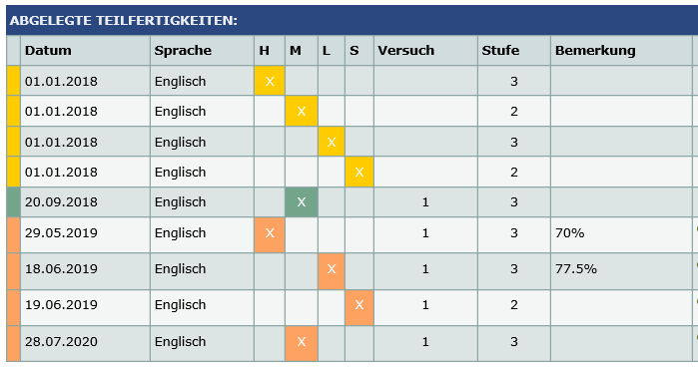
ÜVAS
Notes:
*Die farbliche Markierung in ÜVAS erfolgt immer in der Reihenfolge gelb, grün, orange, hellgrün… und wird automatisch der als nächstes erfassten Prüfungskategorie zugeteilt. Die Farben sind nicht spezifisch für eine Prüfungskategorie. Wer keine anrechenbare Leistung nachholen muss, hat daher meist grüne Einträge für das NATO-SLP in Englisch oder Französisch, je nachdem, welche Sprache zuerst erfasst wird.

Slide 22
Agenda
Säulen des Sprachenzentrums
Termine und Hinweise
ÜVAS
Kontakt SpraZ

Slide 23
Gebäude 36 Erdgeschoss
Notes:
‹#›

Slide 24
Sprechzeiten
Mo - Fr: 09:00 - 13:00
 | Leitung | Geschäftszimmer | Sprachweiterbildung
 | Caroline Schneider, RDir’in Marlen Zschau-Schaffrath, ORR’in | Annett Krahl | Suzanne Bichet Dr. Katharina Pfeiffer
 | 089 – 6004 – 2200 089 – 6004 – 2336 | 089 – 6004 – 2204 | 089 – 6004 – 2040
 | sprachenzentrum@unibw.de |  | sprachweiterbildung@ unibw.de
https://www.unibw.de/sprachenzentrum

Slide 25
E-Mail Signatur
Name, Vorname
Studiengang, Studienjahr
Erreichbarkeit

Slide 27
Alles Gute und einen erfolgreichen Einstieg in Ihr Studium und Ihre Sprachenausbildung!

